Slide 1



Lenguajes y Autómatas II
Laboratorio 00
Tema 02 – Código intermedio

Slide 2
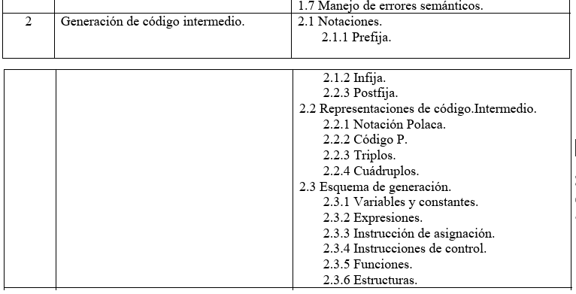
Temario

Slide 3
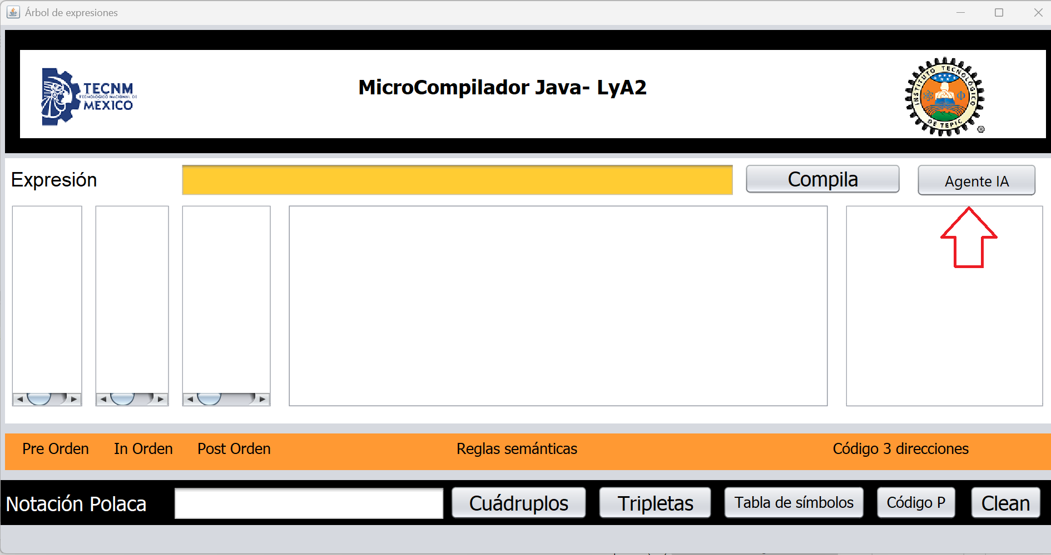
01. Añadir el botón ¨Agente IA¨

Slide 4
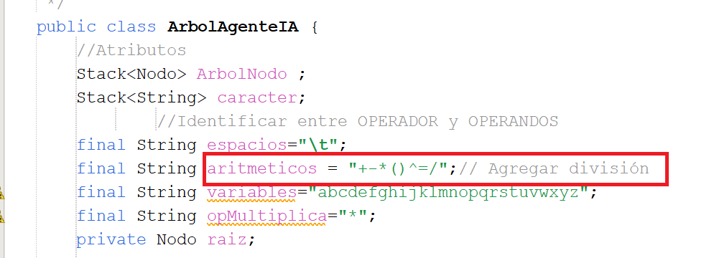
02. Crea la clase ArbolAgenteIA
Traer los atributos y métodos de la clase Árbol

Slide 5
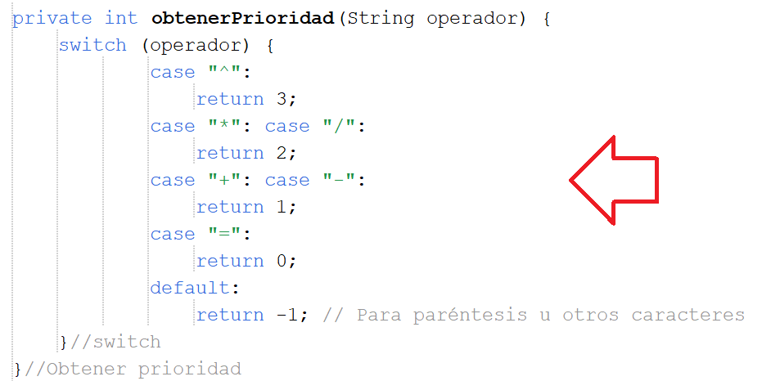
03 Crea el método obtenerPrioridad
MTI. Ma Elena Parra Urías

Slide 6
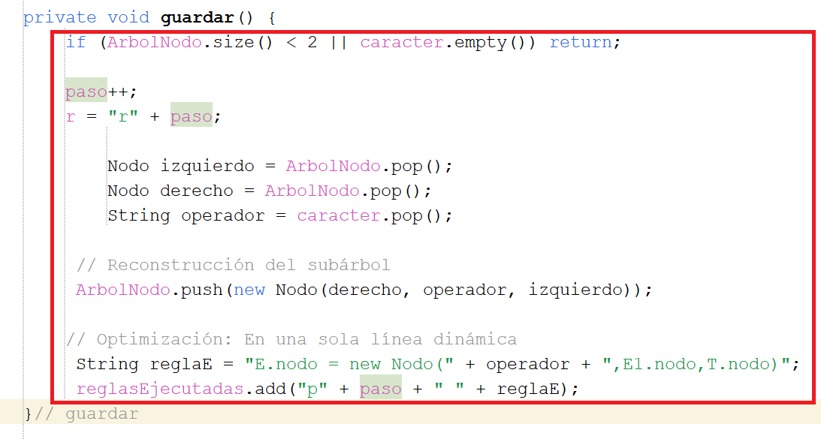
04 Optimizar el método guardar
MTI. Ma Elena Parra Urías

Slide 7
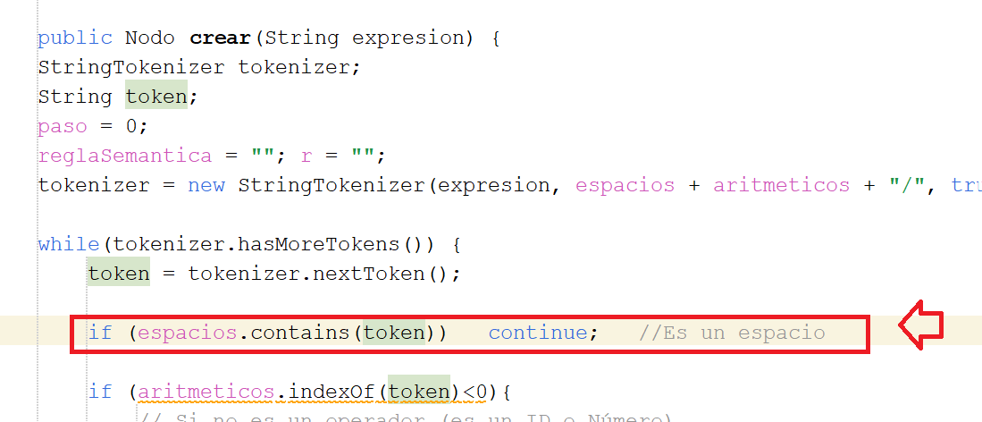
05.Compara el método Crear
MTI. Ma Elena Parra Urías

Slide 8
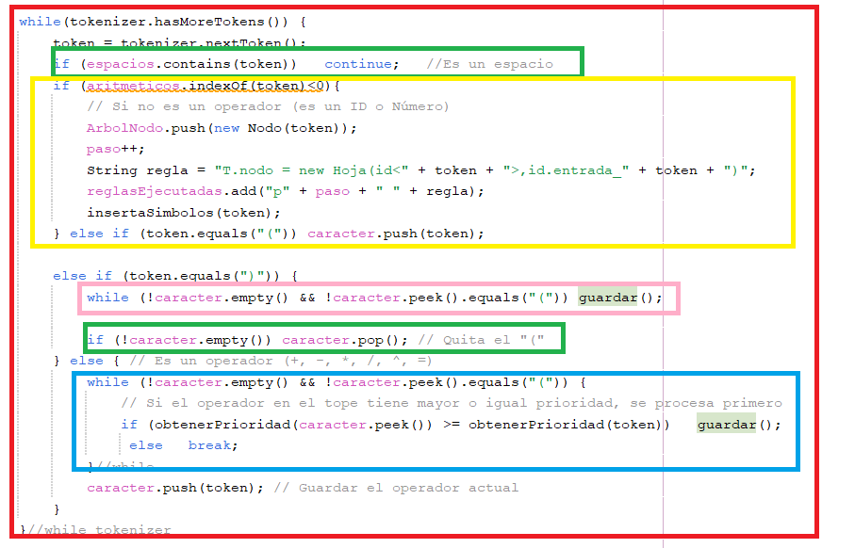
MTI. Ma Elena Parra Urías

Slide 9
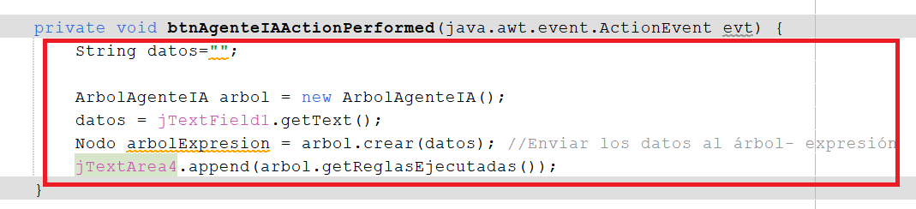
06.Botón AgenteIA en FrameInterfaz

Slide 10
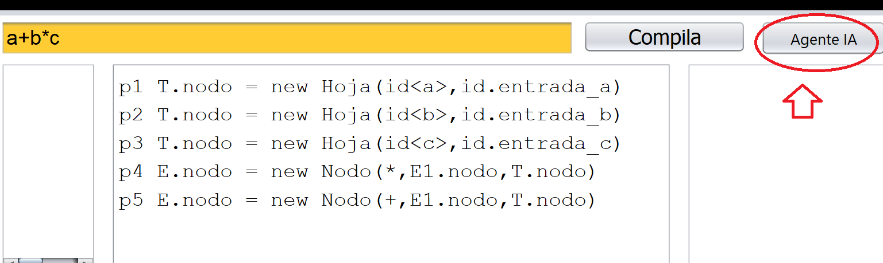
TESTEO- Utiliza botón AgenteIA

Slide 11
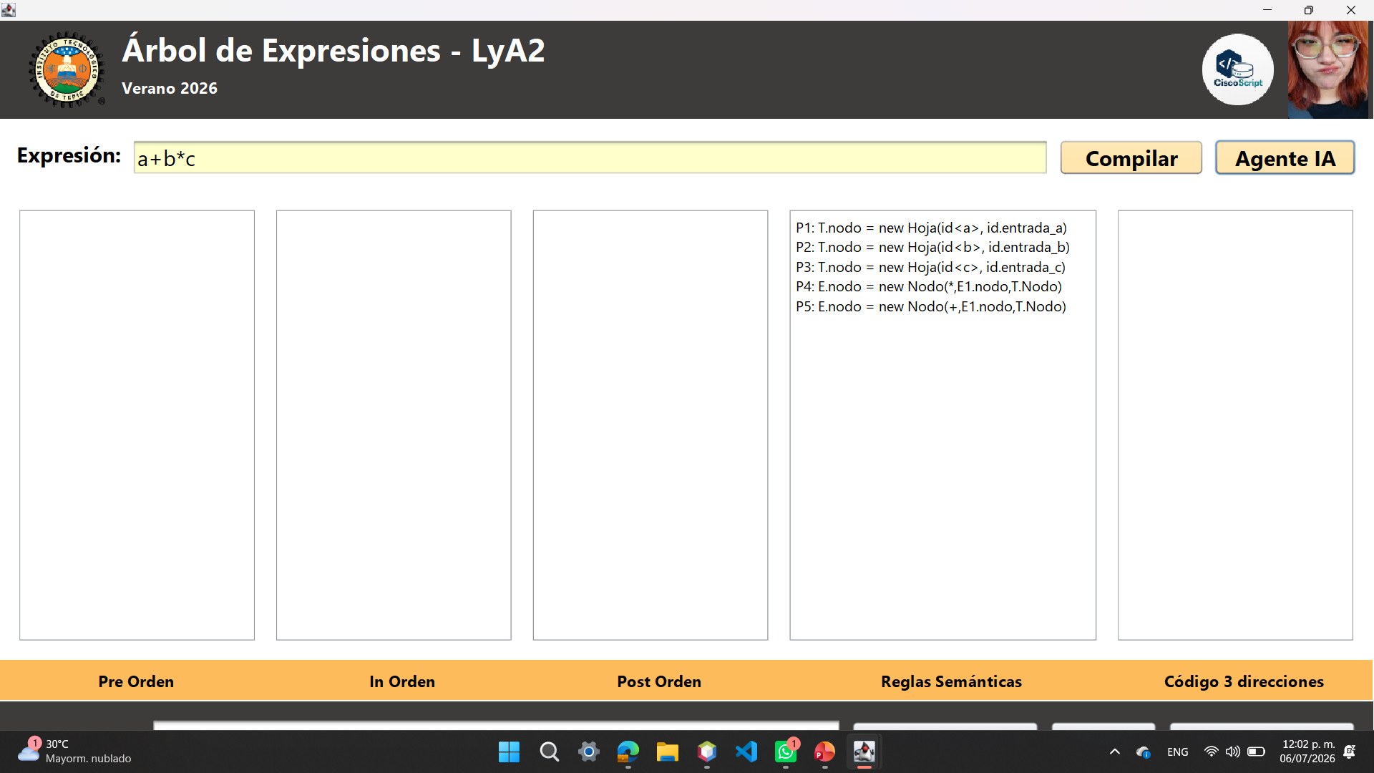
Evidencia 01. a+b*c

Slide 12

Evidencia 02. (a+b)*c

Slide 13

Evidencia 03. (a+b)/c

